Slide 1

#8 Déployez un modèle dans le Cloud Soutenance Emilie Groschêne le 12/06/2023 Evaluateur: Alexandre Landi Mentor: Léa Naccache
Notes:
Je vais présenter ici les résultats de mon travail sur l’implémentation d’un modèle de scoring

Slide 2
Sommaire
I
Problématique et jeu de données
II
Processus de création de l’environnement Big Data
III
Chaîne de traitement des images
IV
Démonstration d’exécution du script sur le Cloud
V
Synthèse
VI
Conclusion
Notes:
Ce projet sera découpé en 6 parties avec pour commencer la présentation de la problématique et du jeu de données

Slide 3
I. PROBLEMATIQUE ET JEU DE DONNEES
Notes:
next

Slide 4
I. Présentation de la problématique
Mission:
Pour se faire connaître auprès du grand public, elle souhaite mettre à sa disposition une application mobile qui permettrait aux utilisateurs de prendre en photo un fruit ou un légume et d'obtenir des informations sur ce dernier.
Objectifs :
sensibiliser le grand public à la biodiversité des fruits
mettre en place une première version du moteur de classification des images de fruits
construire une première version de l'architecture Big Data nécessaire
Contraintes :
le volume des données va augmenter très rapidement après la livraison de ce projet
les serveurs doivent être situés sur le territoire européen
Fruits est une start-up de l'agri-tech qui a pour volonté de préserver la biodiversité des fruits en développant des robots cueilleurs intelligents qui appliqueraient des traitements spécifiques à chaque espèce de fruits lors de la récolte.
Notes:
=> architecture Big Data avec scripts en Pyspark

Slide 5
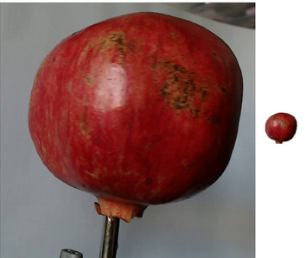










I. Présentation du jeu de données
Le dataset est composé de:
90 483 images en haute qualité représentant chacune un fruit ou un légume (131 variétés différentes)
75% des images seront utilisés pour entraîner le modèle et 25% pour le tester
toutes les images sont de taille identique: 100x100 pixels couleur sur fond blanc
Chaque fruit ou légume a été placé sur un moteur à faible vitesse (3 tours par minute) puis une courte vidéo de 20 secondes a été prise:
A gauche: image originale avec son arrière plan (feuille blanche) et l’axe moteur.
A droite: image retraitée de son arrière plan et du moteur puis réduite à 100x100 pixels
Notes:
3 minutes
A noter que le dataset est continuellement enrichi
Exemple grenade

Slide 6
II. PROCESSUS DE CREATION DE L’ENVIRONNEMENT BIG DATA
Notes:
Nous allons nous intéresser maintenant à la démarche de modélisation

Slide 7
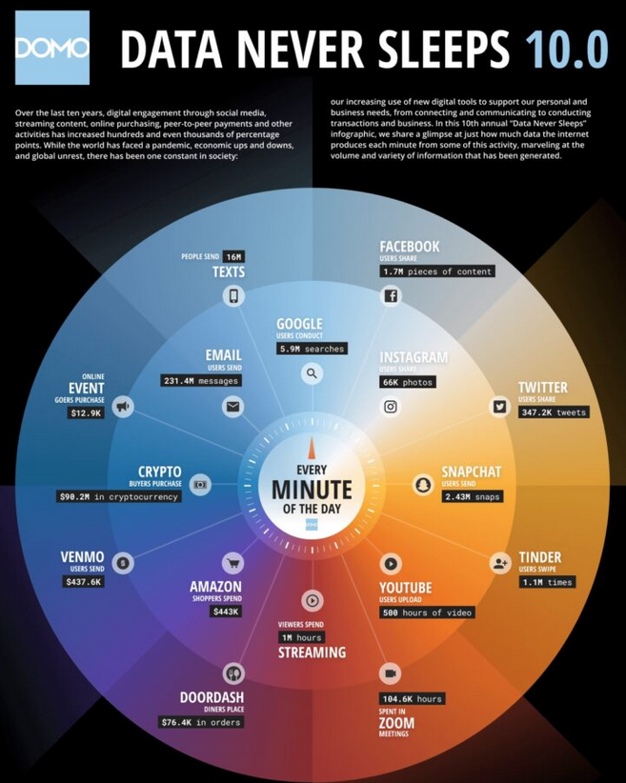
II. Qu’est ce que le Big Data
Utilisation massive d'internet et des objets connectés
production de quantités astronomiques de données
problématiques de stockage et de traitement approprié pour les entreprises
x5 en 5 ans!
800 000 pétaoctets en 2009
35 zettaoctets en 2020
+ 180 zettaoctets d’ici 2025
Notes:
L'utilisation massive d'internet et des objets connectés comme le téléphone, l'ordinateur, la montre, la balance etc. engendre la production de quantités astronomiques de données ce qui pose des problématiques de stockage et de traitement approprié pour les entreprises qui les exploitent afin de prendre notamment des décisions stratégiques et concurrentielles.
Cette infographie offre une vision très parlante du monde de la donnée aujourd’hui:
A titre d'exemple, en 2009, 800 000 pétaoctets de données étaient produits, 35 zettaoctets en 2020 et plus de 180 zettaoctets de données prévus d'ici 2025 (fois 5 en 5 ans!).

Slide 8
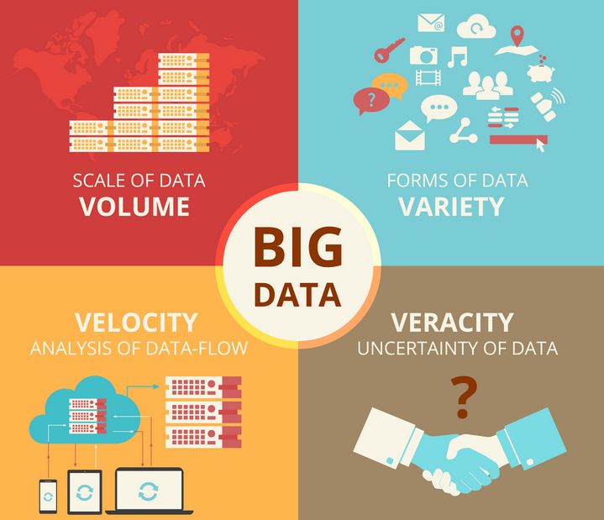
II. Qu’est ce que le Big Data
Il faut donc des technologies innovantes capables de traiter:
des volumes de données énormes et en constante augmentation
des données provenant de sources multiples et de natures diverses
des besoins analytiques vitaux à fournir dans des délais impartis
Le choix de l'architecture de données à mettre en place est donc essentiel.
Notes:
Le socle commun sur lequel à peu près tout le monde s’entend pour caractériser les problématiques de Big Data, ce sont les 4V : Volume, Vitesse, Variété et Véracité.
Volume : des volumes de données énormes en constante augmentation
Vitesse : des besoins analytiques importants à fournir dans des délais impartis
Varieté : des données provenant de sources multiples et de natures diverses
Véracité : fait référence à la fiabilité de la donnée, la qualité et la précision sont moins vérifiables
Le Big Data désigne le courant technologique que nous voyons émerger ces dernières années autour des données, des mégadonnées que nous permettent de stocker aujourd’hui les serveurs. Le Big Data vient du fait que les données de certaines entreprises ou institutions sont devenues tellement volumineuses que les outils techniques classiques de gestion, de requête sur les bases dites structurées et de traitement des données sont devenus obsolètes, avec des difficultés dans l’instanciation de celles-ci, les temps d’extraction, de traitement devenant trop long.

Slide 9
II. Qu’est ce que le Big Data
Création du script sur Databricks Community Cloud
If you don’t have any experience with Linux or Unix operator system, I would love to recommend you to
use Spark on Databricks Community Cloud. Since you do not need to setup the Spark and it’s totally free
for Community Edition.
Qd script ok, passage sur Databricks associé AWS
Notes:
Lors de l'analyse exploratoire, nous avons remarqué que les données étaient très déséquilibrées entre les défaillants et non défaillants. Les non défaillants sont largement sur représentés (> 91%).
La plupart des modèles de Machine Learning vont ignorer la classe minoritaire (ici les défaillants) et donc avoir des performances médiocres dans cette classe alors qu'en général c'est la performance de la classe minoritaire qui est la plus importante.
Nous avons testé deux méthodes :
La pondération de classes : la mauvaise classification d’une observation de la classe minoritaire sera plus lourdement pénalisée qu’une mauvaise observation de la classe majoritaire
Amélioration de la précision car les classes sont rééquilibrées.
L’utilisation de la technique SMOTE (Synthetic Minority Oversampling Technique) associée à un sous échantillonnage aléatoire :
Il est recommandé d'utiliser d'abord un sous-échantillonnage aléatoire pour réduire le nombre d'exemples dans la classe majoritaire puis d'utiliser SMOTE pour suréchantillonner la classe minoritaire afin d'équilibrer la distribution des classes.
Un exemple de la classe minoritaire est choisi et ses plus proches voisins trouvés. Puis un segment est tracé entre les deux points et un nouvel exemple est créé.
Nous avons retenu la méthode de pondération de classes via le paramètre class_weight = balanced (c’est-à-dire que le modèle attribue automatiquement aux classes des poids inversement proportionnels à leurs fréquences respectives).

Slide 10
I. Preprocessing des données
Compréhension des données
Données manquantes
Analyse exploratoire
Feature engineering
Consolidation des datasets
Feature selection
Description des colonnes
Dimensions du dataset
Taux de remplissage
Principales statistiques
Suppression des variables avec taux de NaN > 30%
Iterative imputer pour les variables corrélées entre-elles
Médiane et mode pour les autres
Analyse des distributions
Analyse univariée (regroupement de modalités, gestion des outliers, discrétisation, distribution de la target)
Analyse bivariée / multivariée (corrélations, association variables / target
Création de features métier (taux d’endettement, durée du crédit)
Création de features par agrégation (moyenne, somme etc)
Label encoder sur variables catégorielles lorsque les modalités sont <= 2 sinon One Hot Encoder
Jointure des différents datasets au dataset principal Application_train sur la clé SK_ID_CURR
Suppression variables fortement corrélées entre elles ou sans lien avec la target
Suppression des variables sans variance
Sélection des features avec le plus de lien avec la target
Feature importance
Liens des notebooks servant de base à la préparation des données:
Notebook 1
Notebook 2
Notes:
3 minutes
Voici les différentes étapes effectuées pour préparer les données des datasets en notre possession.

Slide 11
II. Modélisation: démarche
Création du pipeline de preprocessing + choix du modèle à tester
Comparaison des modèles + sélection
Train Test Split sur données nettoyées et preprocessées
Enregistrement du meilleur modèle + évaluation de la performance réelle du modèle
Définition de la grille de paramètres
Entrainement des modèles avec nested cross validation
Notes:
Voici les étapes que nous avons suivies pour la construction de nos modèles et leur évaluation:
Train Test Split (pour ne jamais valider un modèle sur des données qui ont servi à son entrainement)
Création de la pipeline de preprocessing (mise à l’échelle des données + sélection modèle)
Définition de la grille de paramètres + choix d’utiliser toute les combinaisons possibles ou non (GridSearchCV ou RandomizedSearchCV )
Entrainement des modèles avec nested cross validation pour évaluer la performance de généralisation du modèle sans sur évaluer les résultats.
Enregistrement du meilleur modèle (sur données d’entrainement en fonction du F-beta score) + évaluation de la performance réelle du modèle sur les données de test
Comparaison des modèles et sélection du modèle en fonction des métriques que nous verrons après

Slide 12
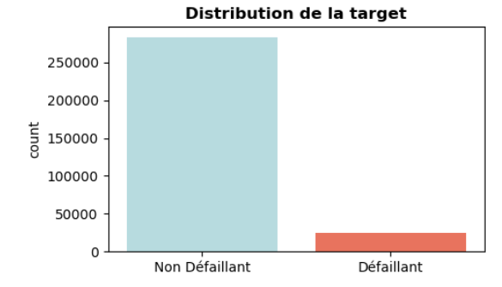


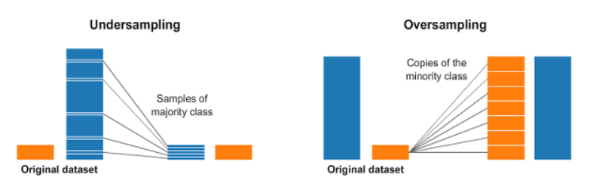
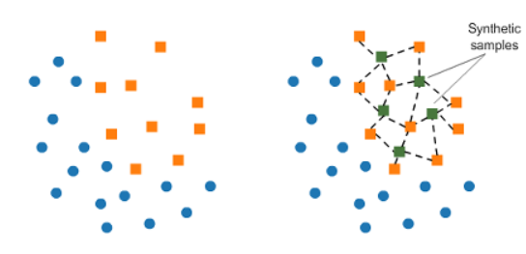
II. Modélisation: traitement des données déséquilibrées
Non défaillants surreprésentés (>91%).
Si le déséquilibre des classes n’est pas traité, le modèle va ignorer la classe minoritaire et avoir des performances médiocres.
2 méthodes testées:
pondération de classes via le paramètre class_weight des algorithmes de classification sklearn
sous-échantillonnage aléatoire + SMOTE
Avec SMOTE, de nouveaux exemples sont synthétisés à partir des exemples existants:
Notes:
Lors de l'analyse exploratoire, nous avons remarqué que les données étaient très déséquilibrées entre les défaillants et non défaillants. Les non défaillants sont largement sur représentés (> 91%).
La plupart des modèles de Machine Learning vont ignorer la classe minoritaire (ici les défaillants) et donc avoir des performances médiocres dans cette classe alors qu'en général c'est la performance de la classe minoritaire qui est la plus importante.
Nous avons testé deux méthodes :
La pondération de classes : la mauvaise classification d’une observation de la classe minoritaire sera plus lourdement pénalisée qu’une mauvaise observation de la classe majoritaire
Amélioration de la précision car les classes sont rééquilibrées.
L’utilisation de la technique SMOTE (Synthetic Minority Oversampling Technique) associée à un sous échantillonnage aléatoire :
Il est recommandé d'utiliser d'abord un sous-échantillonnage aléatoire pour réduire le nombre d'exemples dans la classe majoritaire puis d'utiliser SMOTE pour suréchantillonner la classe minoritaire afin d'équilibrer la distribution des classes.
Un exemple de la classe minoritaire est choisi et ses plus proches voisins trouvés. Puis un segment est tracé entre les deux points et un nouvel exemple est créé.
Nous avons retenu la méthode de pondération de classes via le paramètre class_weight = balanced (c’est-à-dire que le modèle attribue automatiquement aux classes des poids inversement proportionnels à leurs fréquences respectives).

Slide 13
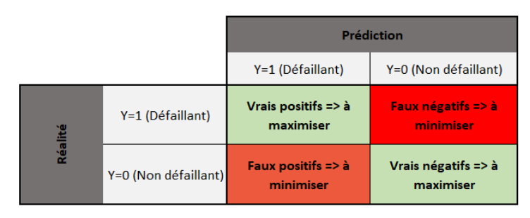



II. Modélisation: choix des mesures
Problématique:
Coût important pour la Banque d’accorder un crédit à un client défaillant prédit non défaillant (risque de ne pas rembourser son crédit ou en partie) => faux négatif
Manque à gagner si un crédit n’est pas accordé à un client qui l’aurait remboursé (risque de perte de clients, de manque à gagner) => faux positif
Compromis à trouver entre:
Minimiser les faux négatifs => maximiser les recall
Minimiser les faux positifs => maximiser la précision
En prenant en compte que:
Le coût des faux négatifs supérieur à celui des faux positifs
A maximiser
F-beta score (moyenne harmonique pondérée de la précision et du rappel avec bêta = poids du rappel dans le score) à maximiser avec beta = 9
Score métier à minimiser = 10*FN + 1* FP
Notes:
Score métier = 10*VP + 1*VN – 10*FN -1*FP
La problématique ici réside dans le fait qu’il serait très coûteux pour la Banque d’accorder un crédit à un client qui ne le rembourserait pas mais qu’un crédit non accordé à un client qui l’aurait remboursé engendrerait un manque à gagner important.
Il va donc falloir trouver un compromis pour tenter de minimiser les faux négatifs (clients défaillants prédits non défaillants => maximiser le recall) et les faux positifs (clients non défaillants prédits défaillants => maximiser la précision) en prenant en compte que le coût des faux négatifs est supérieur à celui des faux positifs.
Le choix du meilleur modèle se fera via cross validation sur le F-beta score qui permet d’ajouter plus de poids au rappel qu’à la précision et sur les données de test en fonction du score métier à minimiser (le score métier étant tout simplement FN coûte 10 fois plus cher qu’un FP):
Pour compléter ces 2 scores, on regardera également des mesures plus classiques comme l’accuracy, l’AUC et le temps d’entraînement.

Slide 14
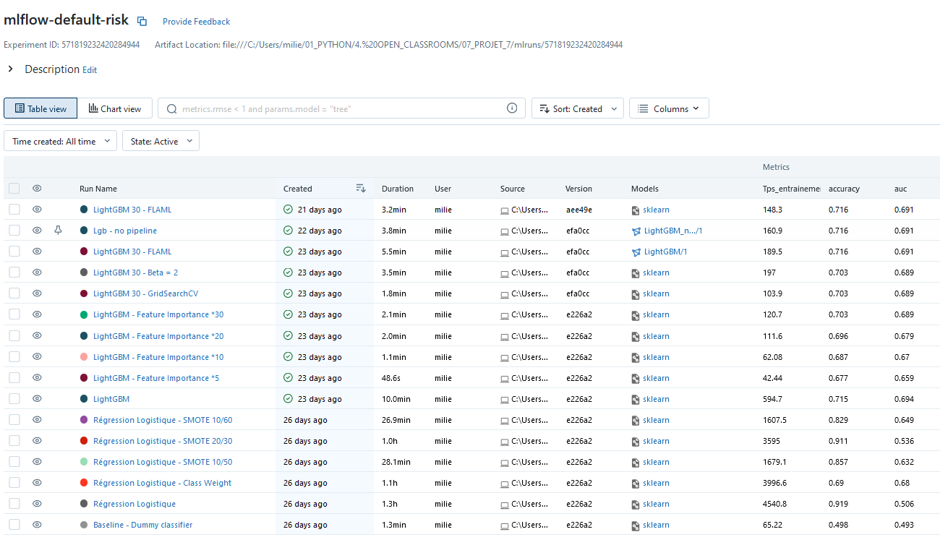
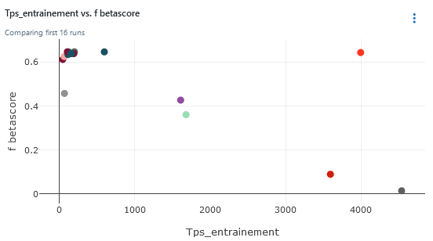
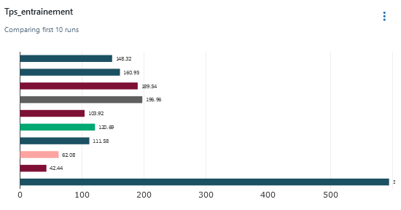

II. Modélisation: visualisation du tracking
« MLflow est une plateforme open-source qui permet de gérer le cycle de vie des modèles de Machine Learning, y compris l'expérimentation, la reproductibilité, le déploiement et un registre central de modèles. » - mlflow.org
MLflow Tracking est une API et une interface utilisateur pour l'enregistrement des paramètres, des versions de code, des métriques et des fichiers de sortie lors de l'exécution des modèles de Machine Learning et pour la visualisation ultérieure des résultats.
MLflow Tracking permet de logger les expériences à chaque fois qu’elles sont lancées.
Notes:
A chaque fois que les modèles ont été lancés, les meilleurs paramètres ainsi que les scores ont été centralisés sur mlflow qui est une plateforme open source qui permet de gérer le cycle de vie des modèles de machine Learning.
Les résultats peuvent donc être visualisés ultérieurement et le modèle le plus performant choisi.
L’interface mlflow ui permet également de sauvegarder les modèles et de les déployer.
A montrer en live??

Slide 15
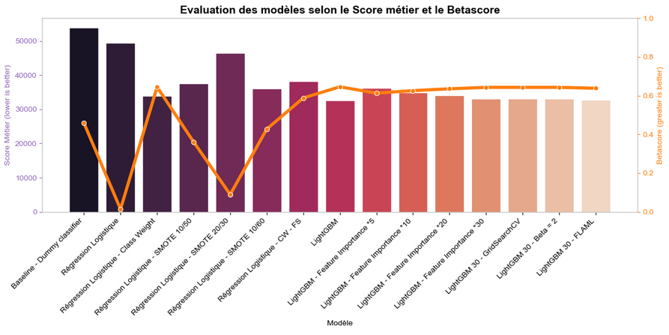
II. Modélisation: synthèse des résultats
3 modèles testés (15 versions au total)
Notes:
3 modèles différents ont été testés: un dummy classifier comme baseline, une régression logistique et un LightGBM avec plusieurs versions différentes par modèle (traitement du déséquilibre des classes, de la feature selection etc).
Voici une synthèse des 15 versions testées en fonction du score métier et du Betascore

Slide 16
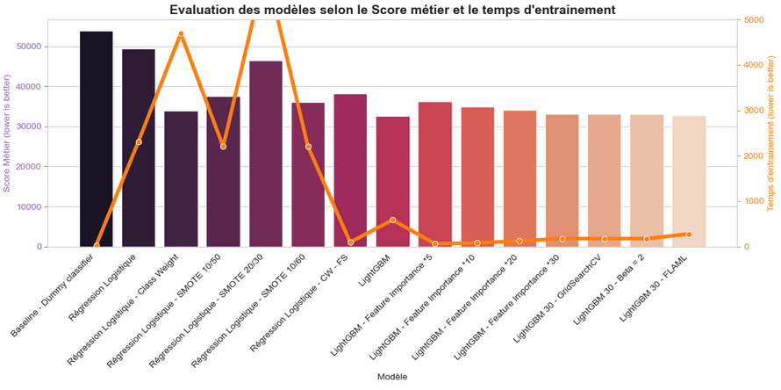
II. Modélisation: synthèse des résultats
Le LightGBM avec les 30 features les plus importantes optimisé via FLAML est le modèle qui associe:
un score métier faible
un temps d'entrainement relativement court
un f-beta score important
un nombre de features relativement faible
des features facilement explicables pour quelqu'un de non expert en datascience
Notes:
Ici du score métier et du temps d’entrainement.
Le LightGBM optimisé via FLAML entrainé sur les 30 features les plus importantes sera le modèle retenu pour le dashboard.

Slide 17
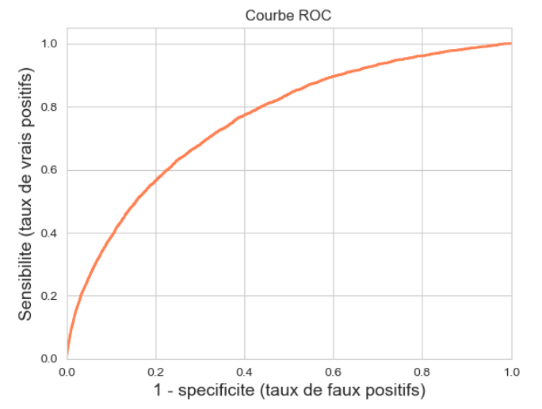
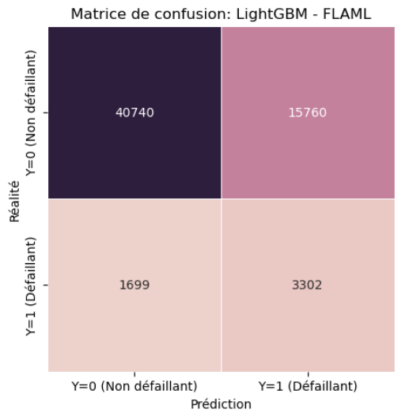
II. Modélisation: modèle retenu LightGBM30 - FLAML
Le modèle prédit correctement 72% du total des clients (Accuracy)
Le modèle détecte 66% de clients défaillants (Recall) mais ses prédictions ne sont correctes que dans 17% des cas (Précision).
Les clients non défaillants sont trop souvent prédits défaillants.
VN
FP
FN
VP
L’aire sous la courbe (AUC) représente la capacité d’un modèle à discriminer les classes positives et négatives.
Ici l’AUC de 0,69 signifie que le modèle est meilleur qu’un modèle aléatoire (aire de 0,5) mais n’est pas parfait (aire de 1).
Notes:
11 minutes
Si l’on analyse les performance de notre modèle, on peut dire qu’il:
prédit correctement 72% du total des clients (Accuracy)
détecte 66% de clients défaillants (Recall) mais ses prédictions sont correctes que dans 17% des cas (Précision)
Est meilleur qu’un modèle aléatoire avec une aire sous la courbe de 0,69 > 0,5
Prédit trop souvent les clients non défaillants, défaillants
A un temps d’entrainement relativement faible
Rappel: taux de vrais positifs => VP / (VP + FN)
Précision: ratio du nombre de vrais positifs par rapport au nombre total de prédictions positives => VP / (VP + FP)
Accuracy: taux de prédictions correctes sur l’ensemble des individus => VP + VN / (VP + VN + FP + FN)

Slide 18
III. PIPELINE DE DEPLOIEMENT
Notes:
Voyons maintenant la pipeline de déploiement

Slide 19





III. Pipeline de déploiement
Mise à jour du code sur PyCharm
Git / Github
Tests unitaires
Heroku Cl
Application déployée sur Heroku
Notes:
Le déploiement continu est une stratégie de développement logiciel dans laquelle les modifications apportées au code d'une application sont publiées automatiquement dans l'environnement de production.
Cette automatisation repose sur une série de tests prédéfinis. Lorsque les tests des nouvelles mises à jour aboutissent, le système envoie les mises à jour directement aux utilisateurs du logiciel.
Voici la pipeline de déploiement:
Les différentes versions du code de l’application sont envoyées sur Github via Git
Lorsqu’une version est déployée sur Heroku, Heroku CI exécute automatiquement les différents tests unitaires de l’application lorsque le code est fusionné dans la branche principale du dépôt.
Si tous les tests passent, l’application est disponible sur le cloud à tous les utilisateurs.

Slide 20

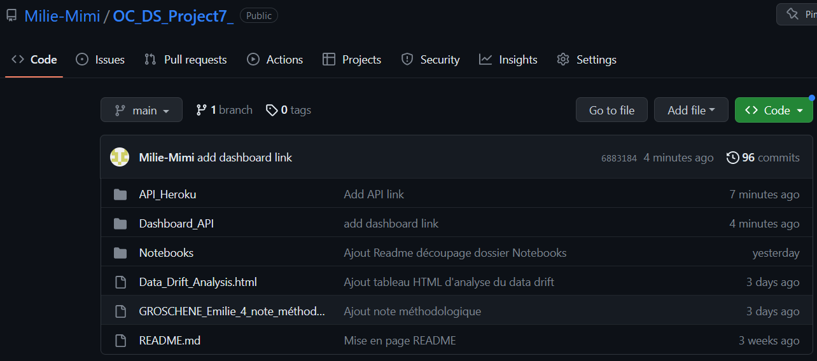
III. Pipeline de déploiement - commits
Lien du dossier GitHub

Slide 21
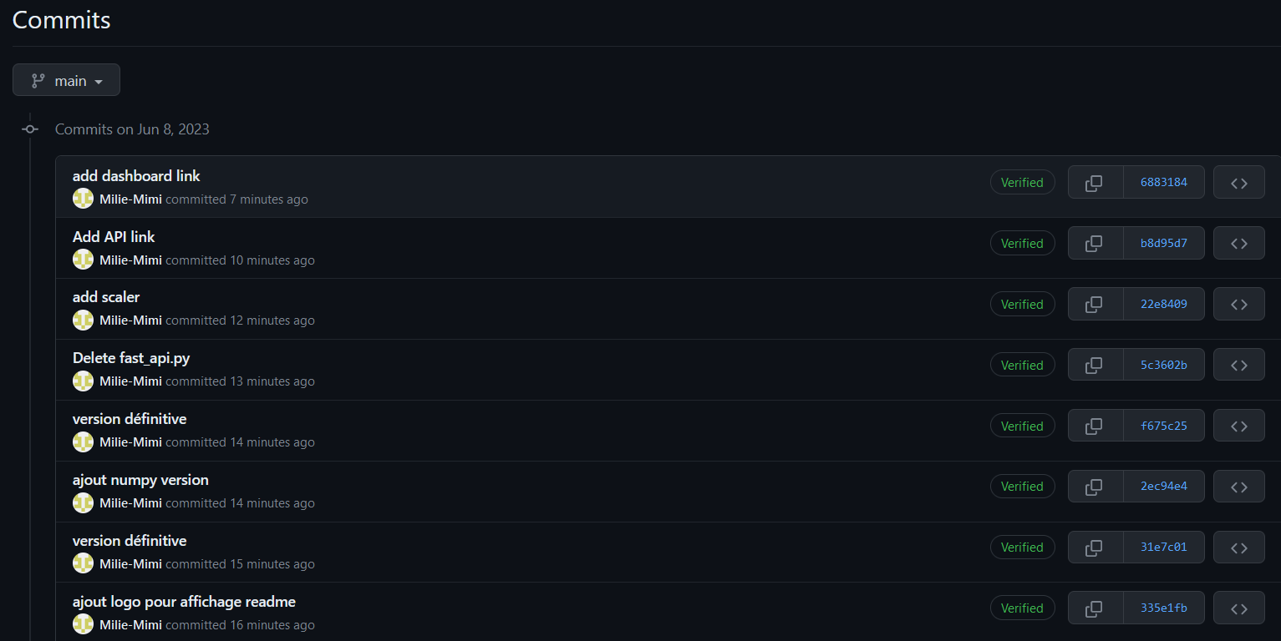
III. Pipeline de déploiement - commits

Slide 22
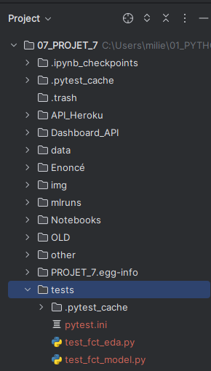
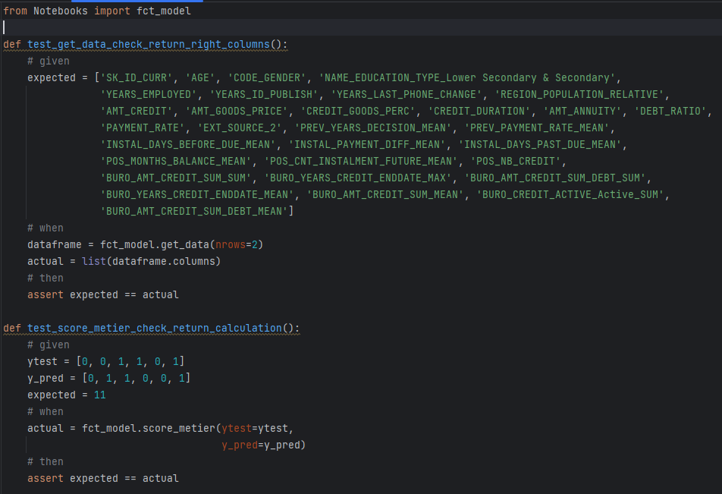
III. Pipeline de déploiement – tests unitaires

Slide 23
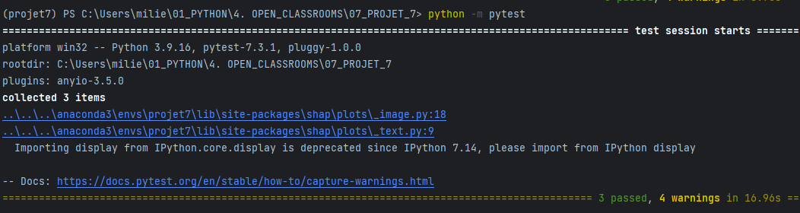
III. Pipeline de déploiement – tests unitaires
Notes:
13 minutes

Slide 24
IV. ANALYSE DE DATA DRIFT
Notes:
Voyons maintenant si nos données sont concernées par du data drift

Slide 25

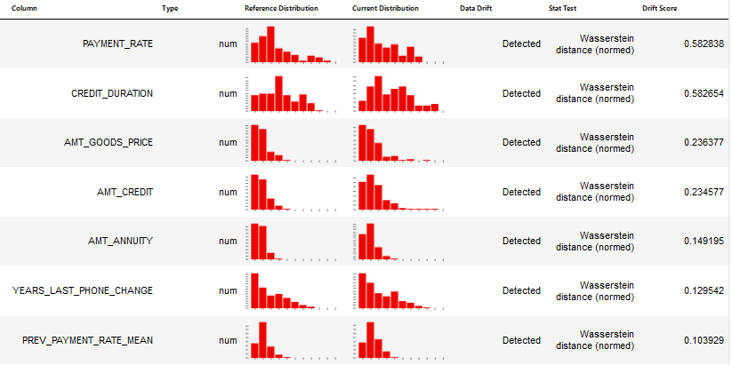
IV. Analyse de data drift
Application_train
Données pour la modélisation
Application_test
Données des nouveaux clients une fois le modèle en production
Comparaison des distributions de chaque variable dans les deux datasets.
Le test statistique (ou la métrique appropriée) est automatiquement choisi en fonction du type des données et de son volume. Il s’agit ici de la distance normalisée de Wasserstein (méthode par défaut pour les données tabulaires numériques supérieures à 1 000 lignes.
Sur les 30 features de notre modèle de scoring, 7 features montrent du data drift (soit 23,33% du nombre total de features).
Drift score: nombre d'écarts types en moyenne qu'il faudrait déplacer pour chaque ID du groupe actuel pour qu'il corresponde au groupe de référence avec seuil de détection du data drift de 0,1.
Notes:
15 minutes
La librairie evidently a été utilisée pour détecter la présence de data drift en production dans le futur.
L’hypothèse prise est que le dataset application_train représente les données pour la modélisation et le dataset application_test, les données de nouveaux clients une fois le modèle en production.
Le rapport evidently sur le data drift compare les distributions de chaque variable dans les deux datasets. Le test statistique (ou la métrique appropriée) est automatiquement choisi en fonction du type des données et de leur volume .
Ici, sur les 30 features de notre modèle de scoring, 7 features montrent du data drift (soit 23.33% du nombre total de features) et son classées par ordre décroissant de drift score:
PAYMENT_RATE, CREDIT_DURATION, AMT_GOODS_PRICE, AMT_CREDIT, AMT_ANNUITY, YEARS_LAST_PHONE_CHANGE, PREV_PAYMENT_RATE_MEAN
Cela signifie que la distribution des données en entrée du modèle vs celle des données actuelles a changé au fil du temps.
Suite au One Hot encoding de nos variables catégorielles, nous sommes en présence de variables numériques. Comme nos données sont tabulaires et > 1000 lignes, le test utilisé est la distance de Wasserstein (normalisée) (WD).
WD mesure l'effort nécessaire pour transformer une distribution en une autre. WD normalisée indique le nombre d'écarts types en moyenne qu'il faudrait déplacer pour chaque ID du groupe actuel pour qu'il corresponde au groupe de référence. Le seuil de détection du data drift de 0.1 signifie donc qu'un changement dans la taille des écarts-types de 0.1 est significatif.
Pistes à envisager pour gérer le data drift du modèle en production :
Mettre en place des contrôles sur la qualité et intégrité des données
S’assurer que les relations entre les features ou entre les features et la target n’ont pas changé
Réentrainer le modèle lorsque de nouveaux labels seront disponibles
Recalibrer ou reconstruire le modèle, créer un modèle spécifique pour les segments qui échouent
Modifier le traitement des valeurs aberrantes
Si le modèle est jugé peu performant, utiliser plutôt un ensemble de règles de décision moins précises mais plus robustes

Slide 26
V. DASHBOARD

Slide 27







V. Dashboard: architecture locale
FRONT-END
BACK-END
Envoi du résultat de la prédiction
Se placer dans le dossier de l’API et lancer dans le terminal:
uvicorn main:app –reload
http://127.0.0.1:8000/docs (tester API)
Dashboard
API
Fonctions
Data
(csv)
Model
(pickle)
Se placer dans le dossier du dashboard et lancer dans le terminal:
streamlit run 🏠_Home.py
Envoi de l’ID sélectionné:
Notes:
Front-end: partie visible par l’utilisateur = dashboard.
Utilisation de streamlit qui est un framework open-source en python qui permet de construire des tableaux de bord intéractifs et des applications web pour les projets de datascience et qui va permettre de récupérer l’ID renseigné par le conseiller bancaire.
Back_end: partie non visible par l’utilisateur qui produit le résultat.
Utilisation de fastAPI qui va permettre à l’application d’envoyer l’ID au serveur lors du click sur « lancer la prédiction» . Le serveur va effectuer différentes actions menant au calcul de la prédiction (chargement des données et du modèle, filtre sur l’ID et prédiction).

Slide 28
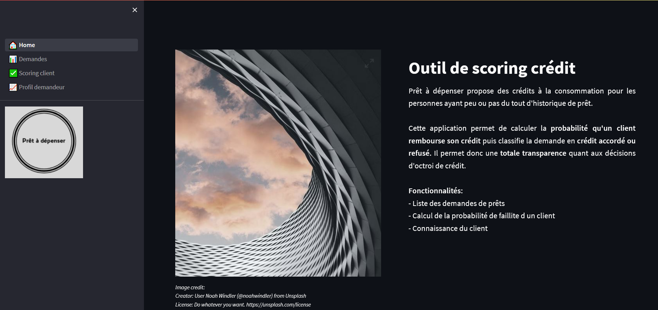
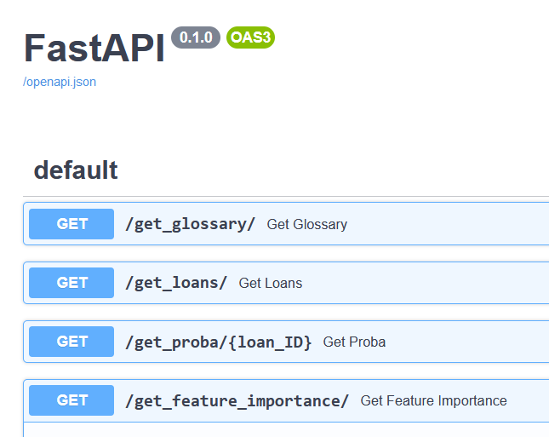
V. Dashboard: démo du dashboard déployé sur Heroku
Lien API
Lien du dashboard:

Slide 29
VI. CONCLUSIONS

Slide 30

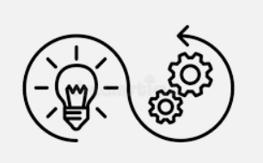
VI. Conclusions
Implémentation d’un modèle de classification binaire avec classes déséquilibrées dans une application hébergée sur le cloud.
Axes d’amélioration:
Echanges avec Prêt à dépenser pour pallier à la méconnaissance du secteur bancaire:
Feature engineering et sélection de variables
Choix des métriques d’évaluation et du seuil de prédiction
Mise en place d’alertes en cas d’une dégradation significative de la performance (monitoring evidently)
Ajout de fonctionnalités supplémentaires dans le dashboard
Variables renommées
Clustering pour situer le client parmi des profils similaires
Ajout d’autres graphiques (intéractifs avec plotly par exemple)
Utilisation de st.session_state pour garder en mémoire des paramètres et accélérer / améliorer l’affichage de la page
Ajout de tests unitaires supplémentaires pour chaque fonction
Notes:
20 minutes

Slide 31
MERCI

